Slide 1


Κεφάλαιο 8 Πελάτες

Slide 2

Κεφάλαιο 8 Μαθησιακοί Στόχοι
Ορισμός και επεξήγηση συνηθισμένων ειδών απαιτήσεων και καταχώρηση πωλήσεων με πίστωση
Εφαρμογή της μεθόδου της άμεσης διαγραφής επισφαλών απαιτήσεων
Εφαρμογή της μεθόδου των προβλέψεων για επισφαλείς απαιτήσεις και εκτίμηση του εξόδου των προβλέψεων με βάση το ποσοστό των πωλήσεων, και της ηλικίας των απαιτήσεων

Slide 3
Κεφάλαιο 8 Μαθησιακοί Στόχοι
Λογιστική γραμματίων εισπρακτέων περιλαμβανομένου του υπολογισμού του τόκου και της διαμαρτύρησης γραμματίων
Χρήση του δείκτη άμεσης ρευστότητας, του δείκτη κυκλοφοριακής ταχύτητας απαιτήσεων και της περιόδου είσπραξης απαιτήσεων για την αξιολόγηση της επιχειρηματικής απόδοσης

Slide 4
Μαθησιακός Στόχος 1
Ορισμός και επεξήγηση συνηθισμένων ειδών απαιτήσεων και καταχώρηση πωλήσεων με πίστωση

Slide 5
ΠΟΙΑ ΕΙΝΑΙ ΣΥΝΗΘΙΣΜΕΝΑ ΕΙΔΗ ΑΠΑΙΤΗΣΕΩΝ ΚΑΙ ΠΩΣ ΚΑΤΑΧΩΡΟΥΝΤΑΙ ΟΙ ΠΩΛΗΣΕΙΣ ΜΕ ΠΙΣΤΩΣΗ;
Μια απαίτηση συμβαίνει όταν μια επιχείρηση πωλεί αγαθά ή υπηρεσίες σε τρίτους με πίστωση.
Μια απαίτηση είναι μια νομισματική αξίωση απέναντι σε μια επιχείρηση ή ένα μεμονωμένο άτομο.
Μια απαίτηση είναι ένα δικαίωμα για είσπραξη μετρητών στο μέλλον από μια τρέχουσα συναλλαγή.
Πιστωτής είναι το μέρος που έχει την απαίτηση.
Χρεώστης είναι το μέρος σε μια συναλλαγή με πίστωση το οποίο υποχρεούται να πληρώσει στο μέλλον.

Slide 6
Απαιτήσεις
Οι Απαιτήσεις, καλούνται επίσης εμπορικές απαιτήσεις ή λογαριασμοί εισπρακτέοι, αντιπροσωπεύουν το δικαίωμα είσπραξης μετρητών στο μέλλον από πελάτες για αγαθά ή υπηρεσίες που προσφέρθηκαν
Συνήθως εισπράττονται μεταξύ 30 και 60 ημερών
Αναφέρονται ως στοιχείο του Κυκλοφορούντος Ενεργητικού στον Ισολογισμό

Slide 7
Γραμμάτια Εισπρακτέα
Τα Γραμμάτια Εισπρακτέα συνήθως έχουν πιο μακροπρόθεσμους όρους σε σχέση με τους λογαριασμούς εισπρακτέους.
Τα Γραμμάτια Εισπρακτέα ορισμένες φορές καλούνται υποσχετικές.
Το γραμμάτιο εισπρακτέο αντιπροσωπεύει μια υπόσχεση για πληρωμή ενός δεδομένου ποσού κεφαλαίου πλέον τόκο σε συγκεκριμένη ημερομηνία.
Η ημερομηνία λήξης είναι η ημερομηνία στην οποία λήγει το γραμμάτιο.

Slide 8
Λοιπές Απαιτήσεις
Οποιοδήποτε άλλο είδος απαίτησης θεωρείται Λοιπές Απαιτήσεις.
Οι Απαιτήσεις ταξινομούνται είτε ως βραχυπρόθεσμες είτε ως μακροπρόθεσμες, ανάλογα με το αν θα εισπραχθούν σε ένα έτος ή γρηγορότερα.
Παραδείγματα αποτελούν:
Μερίσματα εισπρακτέα
Τόκοι εισπρακτέοι
Φόροι εισπρακτέοι

Slide 9
Εφαρμογή Εσωτερικού Ελέγχου στις Απαιτήσεις
Ο εσωτερικός έλεγχος στις ταμειακές πληρωμές που λαμβάνονται μέσω ταχυδρομείου (συνήθως επιταγές) ή διαδικτυακά (ΗΜΚ) είναι σημαντικός.
Ένα σημαντικό στοιχείο εσωτερικού ελέγχου είναι ο διαχωρισμός καθηκόντων μεταξύ της ταμειακής διαχείρισης και της λογιστικής καταχώρησης μετρητών
Το τμήμα πιστώσεων δεν θα πρέπει να έχει πρόσβαση στα μετρητά.
Εκείνοι που διαχειρίζονται τα μετρητά δεν θα πρέπει να είναι σε θέση να παραχωρούν πιστώσεις σε πελάτες.

Slide 10
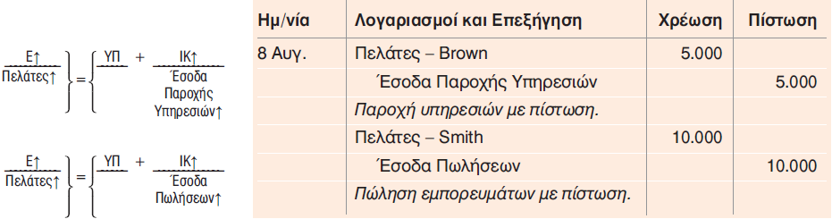
Καταχώρηση Πωλήσεων με Πίστωση
Η Smart Touch Learning παρέχει υπηρεσίες αξίας $5,000 στον Brown με πίστωση και πωλεί με πίστωση εμπορεύματα αξίας $10,000 (τιμή πώλησης) στον Smith στις 8 Αυγούστου. Αγνοήστε το Κόστος Πωληθέντων.

Slide 11
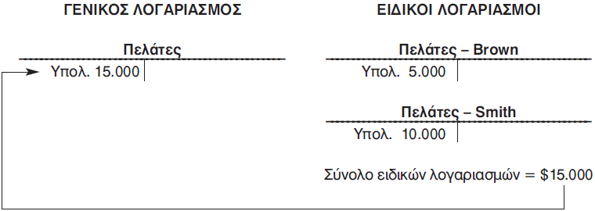
Καταχώρηση Πωλήσεων με Πίστωση
Ο γενικός λογαριασμός, Λογαριασμοί Εισπρακτέοι, δείχνει υπόλοιπο $15,000. Οι μεμονωμένοι λογαριασμοί πελατών στο ειδικό καθολικό (Λογαριασμοί Εισπρακτέοι—Brown $5,000 + Λογαριασμοί Εισπρακτέοι—Smith $10,000) έχουν σύνολο $15,000.

Slide 12
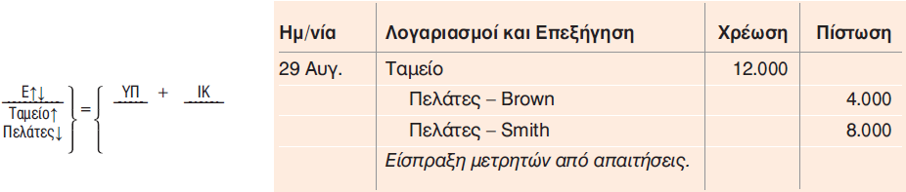
Καταχώρηση Πωλήσεων με Πίστωση
Όταν η επιχείρηση εισπράξει από τους δύο πελάτες στις 29 Αυγούστου—$4,000 από τον Brown και $8,000 από τον Smith—η Smart Touch Learning κάνει την ακόλουθη εγγραφή:

Slide 13
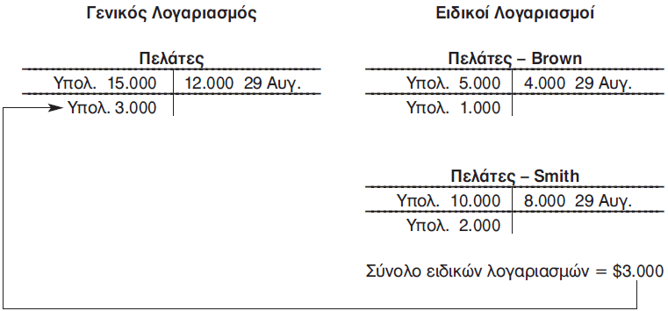
Καταχώρηση Πωλήσεων με Πίστωση
Μετά την μεταφορά στο καθολικό:

Slide 14
Μείωση του Χρόνου Είσπραξης και του Πιστωτικού Κινδύνου
Οι εταιρείες πρέπει να περιμένουν να εισπράξουν μετρητά από πωλήσεις με πίστωση.
Ορισμένοι λογαριασμοί δεν εισπράττονται ποτέ.
Εναλλακτικές επιλογές για τη μείωση του χρόνου είσπραξης μεταφέροντας τον κίνδυνο μη είσπραξης σε τρίτους περιλαμβάνουν:
Πωλήσεις με πιστωτικές και χρεωστικές κάρτες
Πρακτόρευση και Ενεχυρίαση Απαιτήσεων

Slide 15
Μαθησιακός Στόχος 2
Εφαρμογή της μεθόδου της άμεσης διαγραφής επισφαλών απαιτήσεων

Slide 16
ΠΩΣ ΑΝΤΙΜΕΤΩΠΙΖΟΝΤΑΙ ΛΟΓΙΣΤΙΚΑ ΟΙ ΕΠΙΣΦΑΛΕΙΕΣ ΌΤΑΝ ΧΡΗΣΙΜΟΠΟΙΕΙΤΑΙ Η ΜΕΘΟΔΟΣ ΤΗΣ ΑΜΕΣΗΣ ΔΙΑΓΡΑΦΗΣ;
Το έξοδο των ανείσπρακτων απαιτήσεων προκύπτει από την αποτυχία είσπραξης από ορισμένους πελάτες που αγοράζουν με πίστωση.
Υπάρχουν δύο λογιστικές μέθοδοι για τις ανείσπρακτες απαιτήσεις:
Η μέθοδος της άμεσης διαγραφής
Η μέθοδος των προβλέψεων

Slide 17
Καταχώρηση και Διαγραφή Ανείσπρακτων Ποσών – Μέθοδος της Άμεσης Διαγραφής
Η μέθοδος της άμεσης διαγραφής είναι μια μέθοδος λογιστικής αντιμετώπισης των επισφαλών απαιτήσεων στην οποία η εταιρεία καταχωρεί έξοδο ανείσπρακτων απαιτήσεων όταν οι λογαριασμοί εισπρακτέοι ενός πελάτη είναι ανείσπρακτοι.
Κυρίως χρησιμοποιείται από μικρές, μη εισηγμένες εταιρείες.
Οι απαιτήσεις διαγράφονται όταν η επιχείρηση προσδιορίσει ότι δεν θα εισπράξει ποτέ από έναν συγκεκριμένο πελάτη.
Μόλις διαγραφεί μια απαίτηση, η εταιρεία σταματάει να επιδιώκει την είσπραξη.

Slide 18
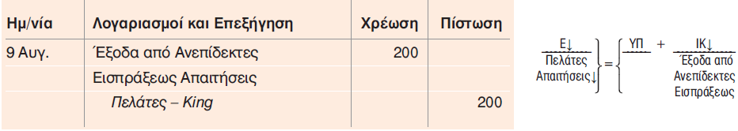
Καταχώρηση και Διαγραφή Ανείσπρακτων Ποσών – Μέθοδος της Άμεσης Διαγραφής
Στις 9 Αυγούστου, η Smart Touch Learning προσδιορίζει ότι δεν θα είναι σε θέση να εισπράξει $200 από τον πελάτη Dan King για μια πώληση εμπορευμάτων στις 5 Μαΐου.

Slide 19
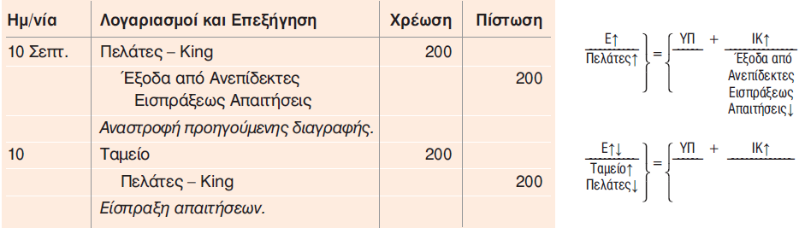
Καταχώρηση και Διαγραφή Ανείσπρακτων Ποσών – Μέθοδος της Άμεσης Διαγραφής
Στις 10 Σεπτεμβρίου, η Smart Touch Learning λαμβάνει απροσδόκητα $200 σε μετρητά από τον Dan King.

Slide 20
Περιορισμοί της Μεθόδου Άμεσης Διαγραφής
Η μέθοδος της άμεσης διαγραφής παραβιάζει την αρχή της συσχέτισης εσόδων-εξόδων.
Παράδειγμα: Μια εταιρεία καταχωρεί έσοδα από πωλήσεις το 2017 και το σχετικό έξοδο για ανείσπρακτες απαιτήσεις το 2018. Αυτό οδηγεί σε:
Υπερεκτιμημένα καθαρά κέρδη το 2017
Υποεκτιμημένα καθαρά κέρδη το 2018
Υπερεκτιμημένες Απαιτήσεις το 2017
Η μέθοδος άμεσης διαγραφής είναι μόνο αποδεκτή σε εταιρείες που έχουν πολύ λίγες επισφαλείς απαιτήσεις.

Slide 21
Μαθησιακός Στόχος 3
Εφαρμογή της μεθόδου
των προβλέψεων για
επισφαλείς απαιτήσεις και
εκτίμηση του εξόδου των
προβλέψεων με βάση το
ποσοστό των πωλήσεων,
και της ηλικίας των
απαιτήσεων

Slide 22
ΠΩΣ ΑΝΤΙΜΕΤΩΠΙΖΟΝΤΑΙ ΛΟΓΙΣΤΙΚΑ ΟΙ ΕΠΙΣΦΑΛΕΙΕΣ ΌΤΑΝ ΧΡΗΣΙΜΟΠΟΙΕΙΤΑΙ Η ΜΕΘΟΔΟΣ ΤΩΝ ΠΡΟΒΛΕΨΕΩΝ;
Οι περισσότερες εταιρείες χρησιμοποιούν την μέθοδο των προβλέψεων.
Η μέθοδος των προβλέψεων βασίζεται στην αρχή συσχέτισης.
Καταχωρεί τα έξοδα από ανείσπρακτες απαιτήσεις στην ίδια περίοδο με τα έσοδα από πωλήσεις.
Ο αντίθετος λογαριασμός Ενεργητικού Προβλέψεις για Επισφαλείς Απαιτήσεις μειώνει τις Απαιτήσεις στην καθαρή ρευστοποιήσιμη αξία.
ΔΠΧΠ
Με βάση τα ΔΠΧΠ, οι απαιτήσεις αναγνωρίζονται και παρουσιάζονται όπως προβλέπεται από τις ΓΠΛΑ. Οι Λογαριασμοί Εισπρακτέοι πρέπει να αναφέρονται στην καθαρή ρευστοποιήσιμη αξία. Η μέθοδος των προβλέψεων χρησιμοποιείται για να εκπληρώσει τη συσχέτιση του εξόδου ανείσπρακτων απαιτήσεων με τις πωλήσεις της περιόδου και να εμφανίζει τις απαιτήσεις στην καθαρή ρευστοποιήσιμη αξία. Τα ΔΠΧΠ παρέχουν πιο λεπτομερή κριτήρια σε σχέση με τις ΓΠΛΑ για τον χαρακτηρισμό ενός λογαριασμού ως ανεπίδεκτο εισπράξεως.

Slide 23
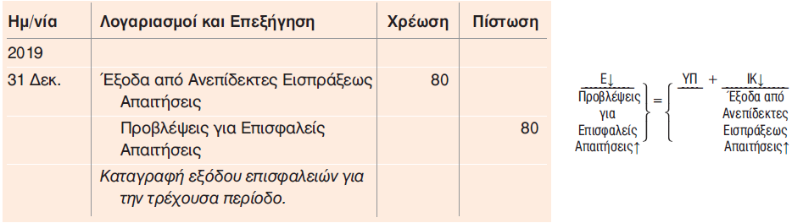

Καταγραφή Εξόδου Επισφαλών Απαιτήσεων—Μέθοδος Προβλέψεων
Στις 31 Δεκεμβρίου 2019, η Smart Touch Learning εκτιμάει ότι $80 από τα $4,400 στους λογαριασμούς εισπρακτέους της είναι ανεπίδεκτα είσπραξης.

Slide 24
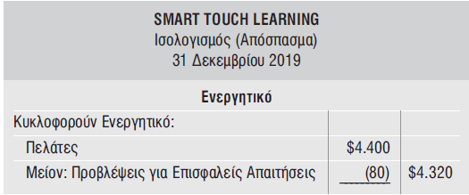
Καταγραφή Εξόδου Επισφαλών Απαιτήσεων—Μέθοδος Προβλέψεων

Slide 25
Διαγραφή Ανείσπρακτων Απαιτήσεων—Μέθοδος Προβλέψεων
Μια πρόβλεψη δημιουργείται για τους εκτιμώμενους ανείσπρακτους λογαριασμούς.
Αντί για καταχώρηση μιας χρέωσης στο Έξοδο από Ανεπίδεκτης Εισπράξεως Απαιτήσεις, η εταιρεία καταχωρεί μια χρέωση στις Προβλέψεις ια Επισφαλείς Απαιτήσεις.
Η εγγραφή για τη διαγραφή ενός λογαριασμού με την μέθοδο των προβλέψεων δεν έχει επίδραση στα καθαρά κέρδη τη στιγμή που πραγματοποιείται.

Slide 26
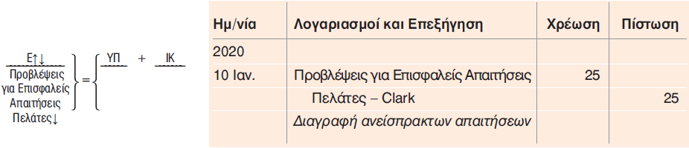
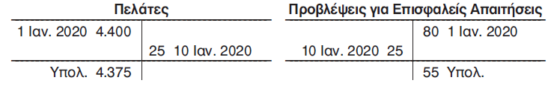
Διαγραφή Ανείσπρακτων Απαιτήσεων—Μέθοδος Προβλέψεων
Στις 10 Ιανουαρίου 2020, η Smart Touch Learning προσδιορίζει ότι δεν μπορεί να εισπράξει $25 από τον πελάτη Shawn Clark.

Slide 27
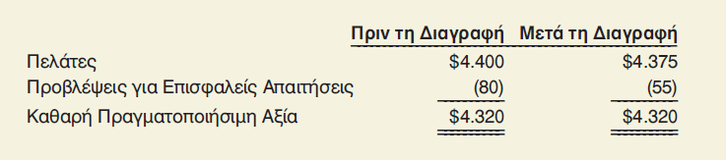
Διαγραφή Ανείσπρακτων Απαιτήσεων—Μέθοδος Προβλέψεων
Η εγγραφή της διαγραφής μιας απαίτησης μειώνει το ποσό της Πρόβλεψης για Επισφαλείς Απαιτήσεις και επίσης τους Λογαριασμούς Εισπρακτέους, αλλά δεν επηρεάζει την καθαρή ρευστοποιήσιμη αξία που εμφανίζεται στον Ισολογισμό.

Slide 28
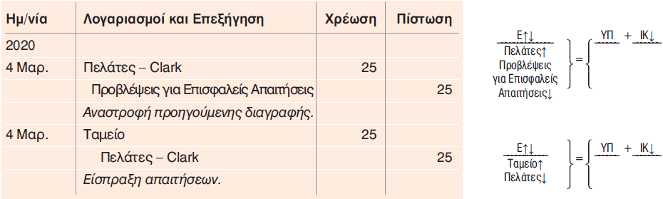
Ανάκτηση Λογαριασμών που Είχαν Διαγραφεί—Μέθοδος Προβλέψεων
Θυμηθείτε ότι η Smart Touch Learning διέγραψε την απαίτηση $25 από τον Shawn Clark στις 10 Ιανουαρίου 2020. Τώρα είναι 4 Μαρτίου 2020, και η Smart Touch Learning απροσδόκητα εισπράττει $25 μετρητά από τον Clark.

Slide 29
Εκτίμηση και Καταχώρηση Εξόδου από Ανεπίδεκτες Εισπράξεως Απαιτήσεις—Μέθοδος Προβλέψεων
Οι εταιρείες εκτιμούν το Έξοδο από Ανεπίδεκτες Εισπράξεως Απαιτήσεις με βάση:
Την παρελθούσα εμπειρία
Τον κλάδο στον οποίο λειτουργούν
Άλλες μεταβλητές
Υπάρχουν τρεις μεταβλητές για εκτίμηση ανείσπρακτων με τη χρήση της μεθόδου προβλέψεων:
Ποσοστό επί των πωλήσεων
Ποσοστό επί των απαιτήσεων
Ηλικιακή κατάσταση απαιτήσεων

Slide 30
Μέθοδος Ποσοστού επί των Πωλήσεων
Η μέθοδος ποσοστού επί των πωλήσεων υπολογίζει το έξοδο των ανεπίδεκτων είσπραξης απαιτήσεων ως ποσοστό των καθαρών πωλήσεων με πίστωση.
Ορισμένες εταιρείες χρησιμοποιούν το σύνολο των πωλήσεων, όχι μόνο τις επί πιστώσει.
Η μέθοδος αυτή καλείται και προσέγγιση της κατάστασης αποτελεσμάτων.

Slide 31
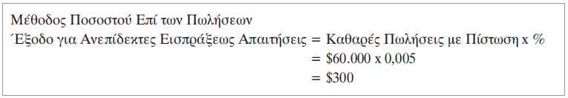
Μέθοδος Ποσοστού επί των Πωλήσεων
Η Smart Touch Learning χρησιμοποιεί τη μέθοδο του ποσοστού επί των πωλήσεων για να εκτιμήσει τα ανείσπρακτα ποσά. Η παρελθούσα εμπειρία συνιστά ότι 0.5% των πιστωτικών πωλήσεων δεν θα εισπραχθεί, κάτι που ισοδυναμεί με $60,000.

Slide 32
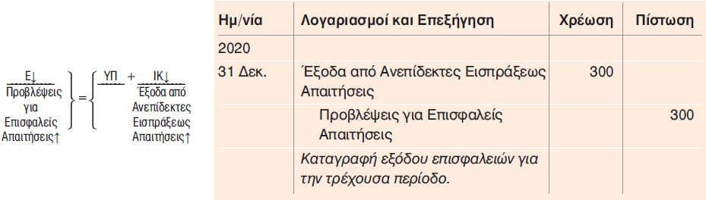
Μέθοδος Ποσοστού επί των Πωλήσεων
Στις 31 Δεκεμβρίου, η Smart Touch Learning καταχωρεί την ακόλουθη εγγραφή προσαρμογής για να αναγνωρίσει το Έξοδο για Ανεπίδεκτες Είσπραξης Απαιτήσεις για το έτος:
Με τη μέθοδο των προβλέψεων η μόνη φορά που καταχωρείται το Έξοδο για Ανεπίδεκτες Είσπραξης Απαιτήσεις είναι με την εγγραφή προσαρμογής.

Slide 33
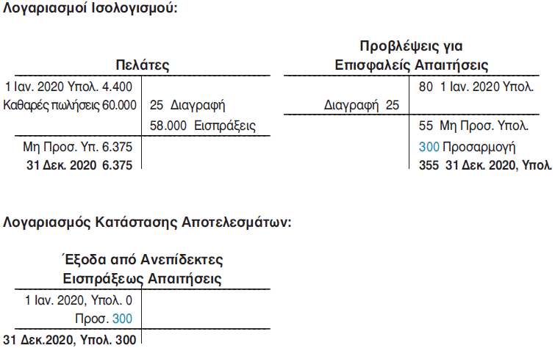
Μέθοδος Ποσοστού επί των Πωλήσεων
Μετά τη μεταφορά στο καθολικό της εγγραφής προσαρμογής, η Smart Touch Learning έχει τα ακόλουθα υπόλοιπα στους λογαριασμούς της. Αγνοήστε την προηγούμενη αναστροφή της διαγραφής και υποθέστε εισπράξεις απαιτήσεων στη διάρκεια του έτους $58,000:

Slide 34
Μέθοδος Ποσοστού επί των Απαιτήσεων
Η μέθοδος του ποσοστού επί των απαιτήσεων υπολογίζει το έξοδο των ανεπίδεκτων είσπραξης απαιτήσεων ως ποσοστό των Απαιτήσεων:
Μέθοδος του ποσοστού επί των απαιτήσεων:
Βήμα 1: Προσδιορισμός του επιθυμητού υπολοίπου των Προβλέψεων για Επισφαλείς Απαιτήσεις
Επιθυμητό υπόλοιπο= Τελικό υπόλοιπο πελατών * %
Βήμα 2: Προσδιορισμός του ποσού του εξόδου για ανεπίδεκτες είσπραξης απαιτήσεις εξετάζοντας το λογαριασμό των προβλέψεων
Έξοδο για ανεπίδεκτες είσπραξης απαιτήσεις = Επιθυμητό υπόλοιπο - πιστωτικό υπόλοιπο Προβλέψεων για Επισφαλείς Απαιτήσεις προ προσαρμογής
Έξοδο για ανεπίδεκτες είσπραξης απαιτήσεις = Επιθυμητό υπόλοιπο + χρεωστικό υπόλοιπο Προβλέψεων για Επισφαλείς Απαιτήσεις προ προσαρμογής

Slide 35
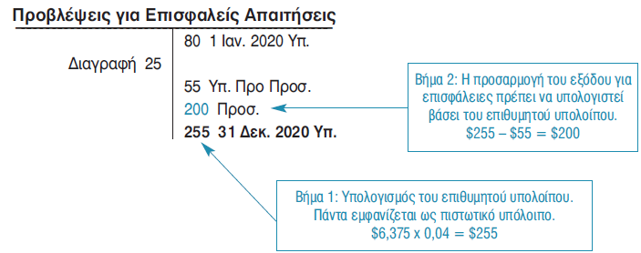
Μέθοδος Ποσοστού επί των Απαιτήσεων
Στις 31 Δεκεμβρίου 2020, το προσωρινό υπόλοιπο των Λογαριασμών Εισπρακτέων της Smart Touch Learning είναι $6,375, και 4% των απαιτήσεων εκτιμάται ότι δεν θα εισπραχθεί. Ο λογαριασμός Προβλέψεις για Επισφαλείς Απαιτήσεις έχει πιστωτικό υπόλοιπο $55, επομένως η προσαρμογή είναι $200.

Slide 36
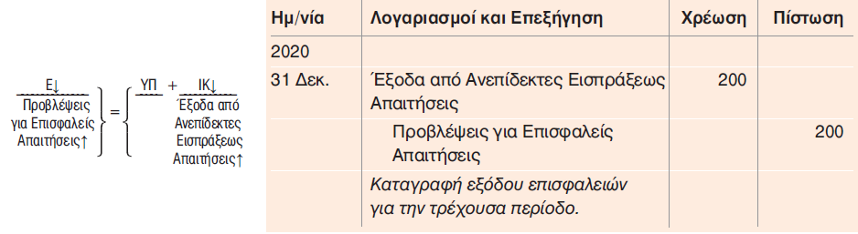
Μέθοδος Ποσοστού επί των Απαιτήσεων
Η Smart Touch Learning καταχωρεί την ακόλουθη εγγραφή προσαρμογής στις 31 Δεκεμβρίου για να αναγνωρίσει το έξοδο για ανεπίδεκτης είσπραξης απαιτήσεις για το έτος:

Slide 37
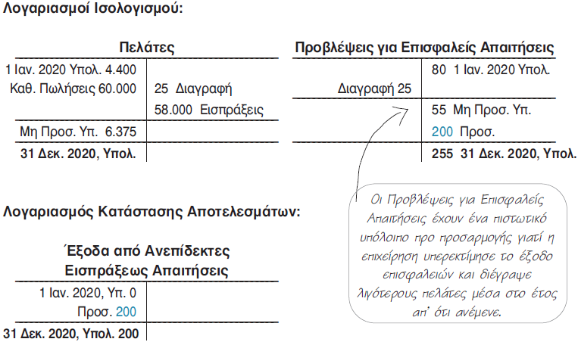
Μέθοδος Ποσοστού επί των Απαιτήσεων
Μετά τη μεταφορά στο καθολικό της εγγραφής προσαρμογής, η Smart Touch Learning έχει τα ακόλουθα υπόλοιπα στους λογαριασμούς της.

Slide 38
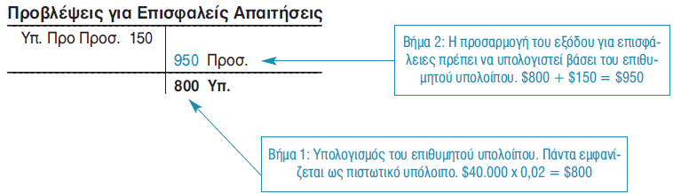
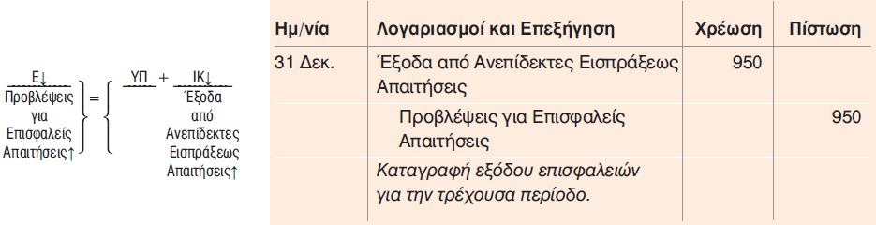
Μέθοδος Ποσοστού επί των Απαιτήσεων
Η Martin’s Music έχει χρεωστικό υπόλοιπο στις Προβλέψεις για Επισφαλείς Απαιτήσεις ύψους $150. Εκτιμά ότι οι ανείσπρακτοι λογαριασμοί θα είναι το 2% των $40,000 στους Λογαριασμούς Εισπρακτέους.

Slide 39
Μέθοδος της Ηλικιακής Κατάστασης των Απαιτήσεων
Η μέθοδος ηλικιακής κατάστασης απαιτήσεων είναι παρόμοια με τη μέθοδο του ποσοστού επί των απαιτήσεων.
Στη μέθοδο αυτή, οι επιχειρήσεις ομαδοποιούν μεμονωμένους λογαριασμούς με βάση το χρόνο που η απαίτηση εκκρεμεί.
Διαφορετικά ποσοστά εφαρμόζονται σε κάθε κατηγορία.

Slide 40
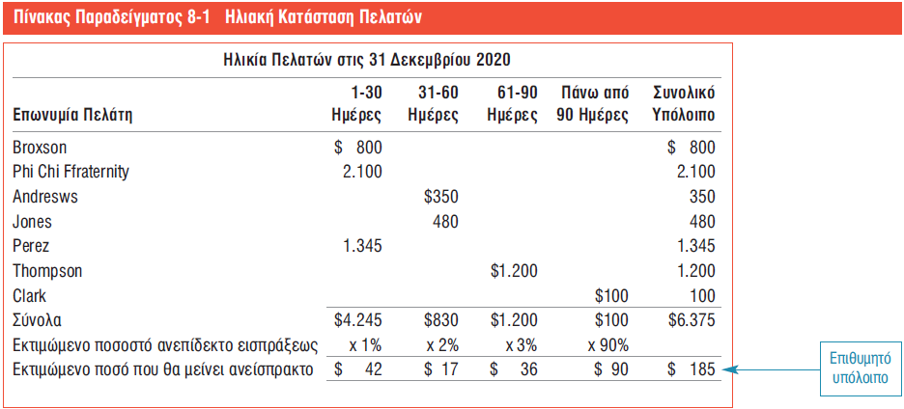
Μέθοδος της Ηλικιακής Κατάστασης των Απαιτήσεων

Slide 41
Μέθοδος της Ηλικιακής Κατάστασης των Απαιτήσεων
H διαδικασία καταχώρησης της εγγραφής προσαρμογής τέλους χρήσης με τη μέθοδο ηλικιακής κατάστασης απαιτήσεων είναι παρόμοια με τη μέθοδο ποσοστού επί των απαιτήσεων.
Μέθοδος ηλικιακής κατάστασης:
Βήμα 1: Προσδιορισμός του επιθυμητού υπολοίπου των Προβλέψεων για Επισφαλείς Απαιτήσεις χρησιμοποιώντας την ηλικία κάθε λογαριασμού
Βήμα 2: Προσδιορισμός του ποσού του εξόδου για ανεπίδεκτες είσπραξης απαιτήσεις εξετάζοντας το λογαριασμό των προβλέψεων
Έξοδο για ανεπίδεκτες είσπραξης απαιτήσεις = Επιθυμητό υπόλοιπο - πιστωτικό υπόλοιπο Προβλέψεων για Επισφαλείς Απαιτήσεις προ προσαρμογής
Έξοδο για ανεπίδεκτες είσπραξης απαιτήσεις = Επιθυμητό υπόλοιπο + χρεωστικό υπόλοιπο Προβλέψεων για Επισφαλείς Απαιτήσεις προ προσαρμογής

Slide 42
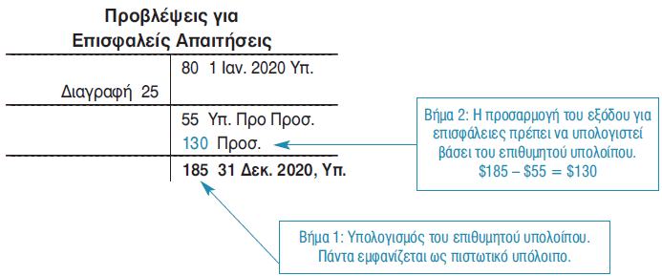
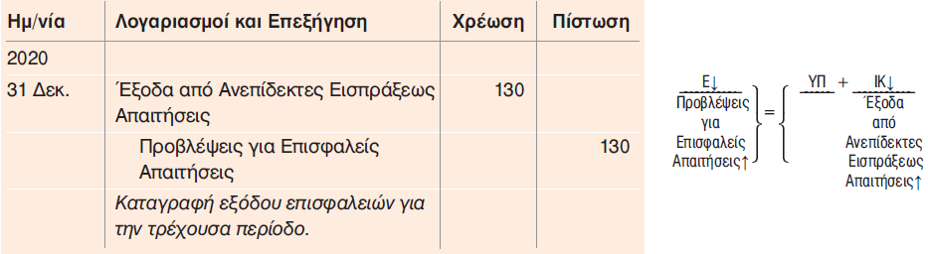
Μέθοδος της Ηλικιακής Κατάστασης των Απαιτήσεων
Η Smart Touch Learning γνωρίζει ότι το επιθυμητό υπόλοιπο των Προβλέψεων για Επισφαλείς Απαιτήσεις είναι $185.

Slide 43
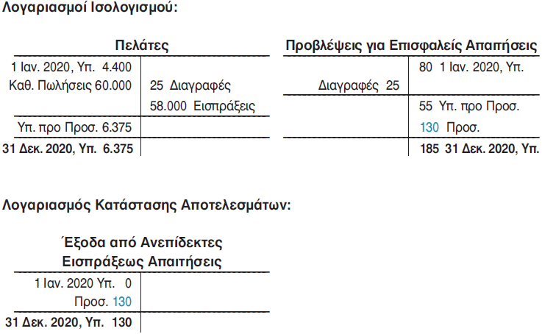
Μέθοδος της Ηλικιακής Κατάστασης των Απαιτήσεων
Μετά τη μεταφορά στο καθολικό της εγγραφής προσαρμογής, η Smart Touch Learning έχει τα ακόλουθα υπόλοιπα στους λογαριασμούς της:

Slide 44
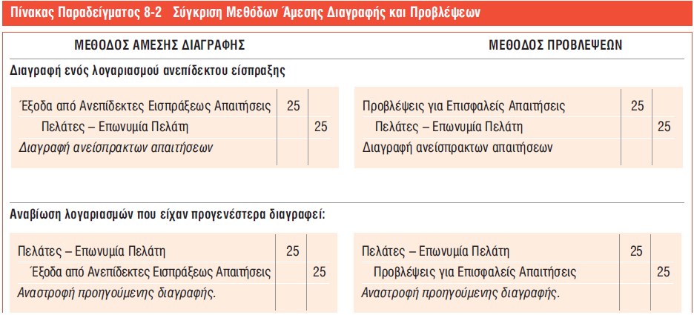
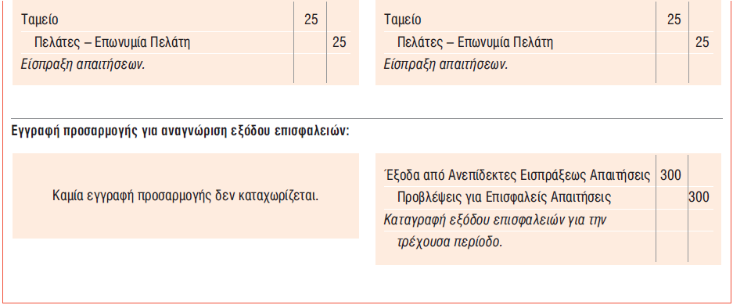

Slide 45
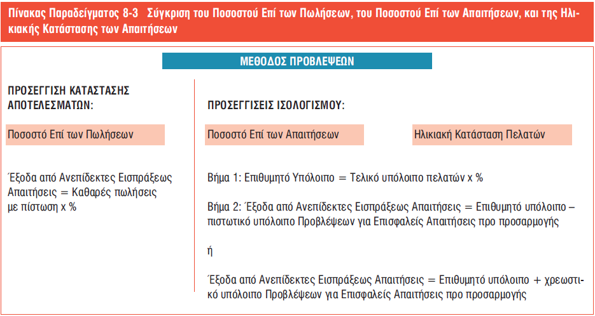
Σύγκριση Λογιστικών Μεθόδων στις Ανείσπρακτες Απαιτήσεις

Slide 46
Μαθησιακός Στόχος 4
Λογιστική γραμματίων εισπρακτέων περιλαμβανομένου του υπολογισμού του τόκου και της διαμαρτύρησης γραμματίων

Slide 47
ΠΩΣ ΑΝΤΙΜΕΤΩΠΙΖΟΝΤΑΙ ΛΟΓΙΣΤΙΚΑ ΤΑ ΓΡΑΜΜΑΤΙΑ ΕΙΣΠΡΑΚΤΕΑ;
Υποσχετική επιστολή-Μια έγγραφη υπόσχεση για πληρωμή ενός συγκεκριμένου χρηματικού ποσού σε συγκεκριμένη μελλοντική ημερομηνία, συνήθως μετά φόρου.
Εκδότης του γραμματίου (χρεώστης)—Η οντότητα που υπογράφει το γραμμάτιο και υπόσχεται να πληρώσει το απαιτούμενο ποσό.
Ο εκδότης του γραμματίου είναι ο χρεώστης.
Αποδέκτης του γραμματίου (πιστωτής)—Η οντότητα στην οποία ο εκδότης υπόσχεται την μελλοντική πληρωμή; Ο αποδέκτης του γραμματίου είναι ο πιστωτής.
Ο πιστωτής είναι η εταιρεία που δανείζει τα χρήματα.

Slide 48
ΠΩΣ ΑΝΤΙΜΕΤΩΠΙΖΟΝΤΑΙ ΛΟΓΙΣΤΙΚΑ ΤΑ ΓΡΑΜΜΑΤΙΑ ΕΙΣΠΡΑΚΤΕΑ;
Κεφάλαιο-Το ποσό που δανείζει ο αποδέκτης και δανείζεται ο εκδότης.
Τόκοι—Το έσοδο του αποδέκτη για το δανεισμό των χρημάτων.
Ο τόκος είναι το έξοδο στον χρεώστη και ένα έσοδο στον πιστωτή.
Τοκοφόρα περίοδος—Η χρονική περίοδος κατά την οποία υπολογίζεται ο τόκος.
Εκτείνεται από την αρχική ημερομηνία ως την ημερομηνία λήξεως.

Slide 49
ΠΩΣ ΑΝΤΙΜΕΤΩΠΙΖΟΝΤΑΙ ΛΟΓΙΣΤΙΚΑ ΤΑ ΓΡΑΜΜΑΤΙΑ ΕΙΣΠΡΑΚΤΕΑ;
Επιτόκιο—Το ποσοστό των τόκων που ορίζεται από το γραμμάτιο.
Τα επιτόκια είναι σχεδόν πάντα ορίζονται σε ετήσια βάση.
Ημερομηνία λήξης—Όπως αναφέρθηκε νωρίτερα, αυτή είναι η ημερομηνία που θα πρέπει να γίνει η τελική πληρωμή του γραμματίου.
Καλείται επίσης ημερομηνία λήξεως.
Αξία λήξης—Το σύνολο του κεφαλαίου πλέον τον τόκο στη λήξη.
Η αξία λήξης είναι το συνολικό ποσό που θα αποπληρωθεί.

Slide 50
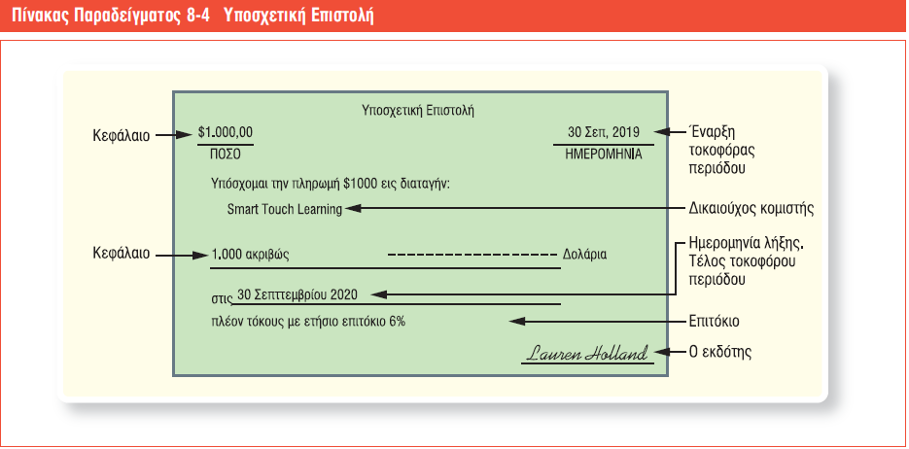
ΠΩΣ ΑΝΤΙΜΕΤΩΠΙΖΟΝΤΑΙ ΛΟΓΙΣΤΙΚΑ ΤΑ ΓΡΑΜΜΑΤΙΑ ΕΙΣΠΡΑΚΤΕΑ;

Slide 51
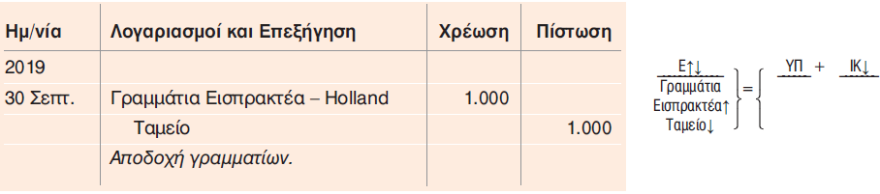
ΠΩΣ ΑΝΤΙΜΕΤΩΠΙΖΟΝΤΑΙ ΛΟΓΙΣΤΙΚΑ ΤΑ ΓΡΑΜΜΑΤΙΑ ΕΙΣΠΡΑΚΤΕΑ;
Η Smart Touch Learning δανείζει στην Lauren Holland $1,000 στις 30 Σεπτεμβρίου 2019, για ένα έτος, με ετήσιο επιτόκιο 6%.

Slide 52
Προσδιορισμός Ημερομηνίας Λήξης
Ορισμένα γραμμάτια προσδιορίζουν την ημερομηνία λήξης.
Άλλα γραμμάτια δηλώνουν την περίοδο του γραμματίου σε ημέρες ή μήνες.
Όταν η περίοδος δίνεται σε μήνες, η ημερομηνία λήξης του γραμματίου είναι την ίδια ημέρα ου μήνα με την ημερομηνία έκδοσης του γραμματίου.
Όταν η περίοδος δίνεται σε ημέρες, η ημερομηνία λήξης προσδιορίζεται μετρώντας τις ημέρες από την ημερομηνία έκδοσης.
Μέτρηση της ημέρας λήξης, και όχι της ημέρας έκδοσης.

Slide 53
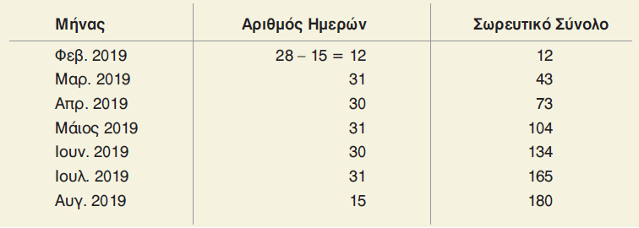
Προσδιορισμός Ημερομηνίας Λήξης
Ένα γραμμάτιο 180 ημερών με ημερομηνία 16 Φεβρουαρίου 2019, λήγει στις 15 Αυγούστου 2019, όπως φαίνεται εδώ:

Slide 54
Υπολογισμός Τόκου σε Γραμμάτιο
Ο τύπος υπολογισμού του τόκου έχει ως εξής:
Στο τύπο, ο χρόνος αντιπροσωπεύει το μέρος ενός έτους στο οποίο ο τόκος ενός γραμματίου έχει καταστεί δεδουλευμένος.
Μπορεί να εκφραστεί ως κλάσμα ενός έτους σε μήνες (αριθμός μηνών/12)
Ή κλάσμα ενός έτους σε ημέρες (αριθμός ημερών /365)
Ποσό Τόκου = Κεφάλαιο *Επιτόκιο* Χρόνος

Slide 55
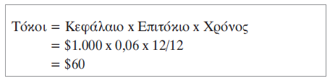
Υπολογισμός Τόκου σε Γραμμάτιο
Χρησιμοποιώντας τα δεδομένα του Πίνακα 8-4, η Smart Touch Learning υπολογίζει έσοδα από τόκους για ένα έτος ως εξής:
Η αξία λήξης του γραμματίου είναι $1,060 ($1,000 κεφάλαιο + $60 τόκος).
Το στοιχείο του χρόνου είναι 12/12 ή 1 επειδή το γραμμάτιο είναι για ένα χρόνο.

Slide 56
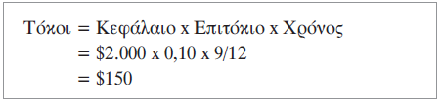
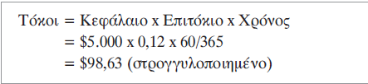
Υπολογισμός Τόκου σε Γραμμάτιο
Ο τόκος σε γραμμάτιο $2,000 με επιτόκιο 10% για 9 μήνες υπολογίζεται ως εξής:
Ο τόκος σε γραμμάτιο $5,000 με επιτόκιο 12% για 60 ημέρες υπολογίζεται ως εξής :

Slide 57
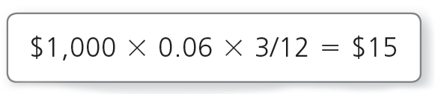
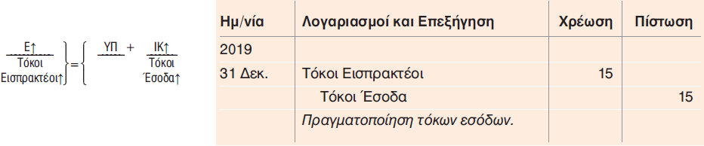
Πραγματοποίηση Εσόδου από Τόκους και Καταχώρηση Εισπραγμένων Γραμματίων
Ανατρέξτε πίσω στον Πίνακα 8-4: Η Smart Touch Learning δανείζει στην Lauren Holland $1,000 στις 30 Σεπτεμβρίου 2019, για ένα έτος, με ετήσιο επιτόκιο 6%. Στις 31 Δεκεμβρίου μέρος του τόκου έχει καταστεί δεδουλευμένο..

Slide 58
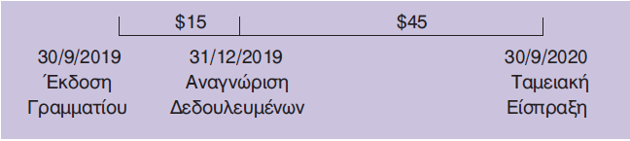
Πραγματοποίηση Εσόδου από Τόκους και Καταχώρηση Εισπραγμένων Γραμματίων
Για το 2020, η Smart Touch Learning πραγματοποιεί έσοδο τόκου 9 μηνών:

Slide 59
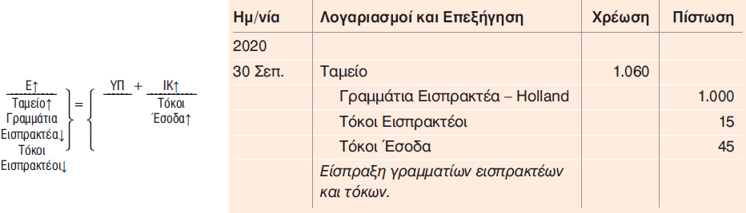
Πραγματοποίηση Εσόδου από Τόκους και Καταχώρηση Εισπραγμένων Γραμματίων
Την ημερομηνία λήξης του γραμματίου, η Smart Touch Learning θα εισπράξει μετρητά για το ποσό του κεφαλαίου πλέον τον τόκο. Η εταιρεία θεωρεί το γραμμάτιο εισπραχθέν και πραγματοποιεί την ακόλουθη εγγραφή:

Slide 60
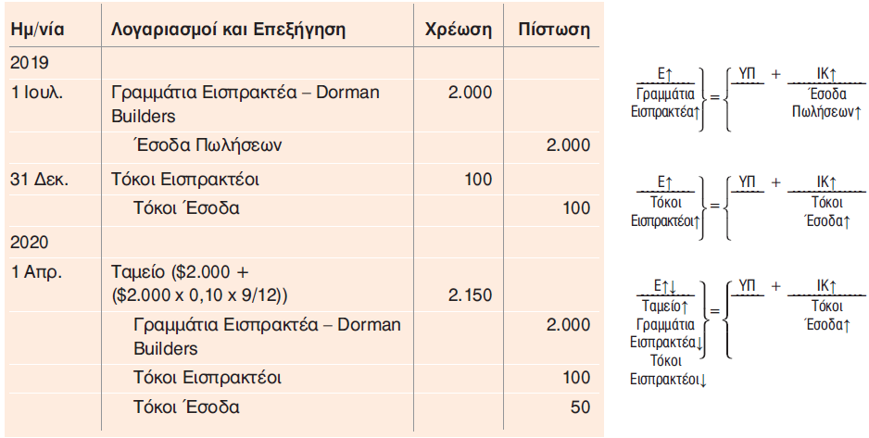
Πραγματοποίηση Εσόδου από Τόκους και Καταχώρηση Εισπραγμένων Γραμματίων
Την 1^{η} Ιουλίου 2019, η Rosa Electric πωλεί οικιακές συσκευές για $2,000 στον Dorman Builders.Ο Dorman υπογράφει γραμμάτιο 9 μηνών με ετήσιο επιτόκιο 10%. Οι εγγραφές της Rosa:

Slide 61
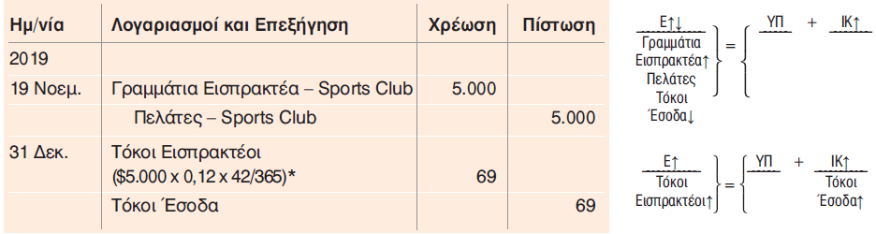
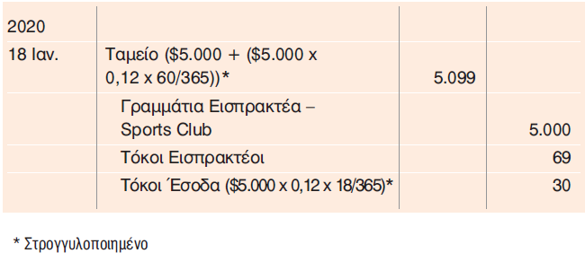
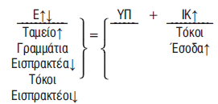
Πραγματοποίηση Εσόδου από Τόκους και Καταχώρηση Εισπραγμένων Γραμματίων
H Sports Club δεν μπορεί να πληρώσει τη Blanding Services το ποσό που οφείλει ύψους $5,000. Η Blanding αποδέχεται $5,000 γραμμάτιο εισπρακτέο 60-ημερών, με επιτόκιο 12%, στις 19 Νοεμβρίου 2019.
© 2018 Pearson Education, Inc.

Slide 62
Καταχώρηση Γραμματίων που Έχουν Διαμαρτυρηθεί
Όταν ο εκδότης δεν πληρώσει το γραμμάτιο έχει διαμαρτυρηθεί. Το διαμαρτυρημένο γραμμάτιο και ο απλήρωτος τόκος μεταφέρονται στους Λογαριασμούς Εισπρακτέους.
Αργότερα, οι Λογαριασμοί Εισπρακτέοι μπορούν να διαγραφούν με την μέθοδο της άμεσης διαγραφής ή των προβλέψεων.

Slide 63
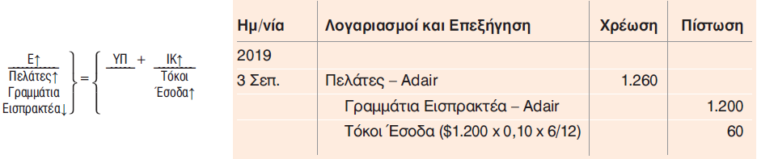
Καταχώρηση Γραμματίων που Έχουν Διαμαρτυρηθεί
Έστω η Rubinstein Jewelers έχει 6-μηνο γραμμάτιο $1,200 με επιτόκιο 10% από τον Mark Adair το οποίο υπογράφηκε στις 3 Μαρτίου 2019, και ο δεν το πληρώνει. Η Rubinstein Jewelers θα καταγράψει την αποτυχία είσπραξης στις 3 Σεπτεμβρίου 2019, ως εξής:

Slide 64
Μαθησιακός Στόχος 5
Χρήση του δείκτη άμεσης ρευστότητας, του δείκτη κυκλοφοριακής ταχύτητας απαιτήσεων και της περιόδου είσπραξης απαιτήσεων για την αξιολόγηση της επιχειρηματικής απόδοσης

Slide 65
ΠΩΣ ΧΡΗΣΙΜΟΠΟΙΕΙΤΑΙ Ο ΔΕΙΚΤΗΣ ΑΜΕΣΗΣ ΡΕΥΣΤΟΤΗΤΑΣ, Ο ΔΕΙΚΤΗΣ ΚΥΚΛΟΦΟΡΙΑΚΗΣ ΤΑΧΥΤΗΤΑΣ ΑΠΑΙΤΗΣΕΩΝ ΚΑΙ Η ΠΕΡΙΟΔΟΣ ΕΙΣΠΡΑΞΗΣ ΑΠΑΙΤΗΣΕΩΝ ΓΙΑ ΤΗΝ ΑΞΙΟΛΟΓΗΣΗ ΤΗΣ ΕΠΙΧΕΙΡΗΜΑΤΙΚΗΣ ΑΠΟΔΟΣΗΣ;
Τα δεδομένα του Ισολογισμού είναι χρήσιμα επειδή δείχνουν τις σχέσεις μεταξύ στοιχείων Ενεργητικού, Υποχρεώσεων και Εσόδων.
Δείκτες ανάλυσης:
Δείκτης άμεσης ρευστότητας
Δείκτης κυκλοφοριακής ταχύτητας απαιτήσεων
Ημέρες Είσπραξης Απαιτήσεων

Slide 66
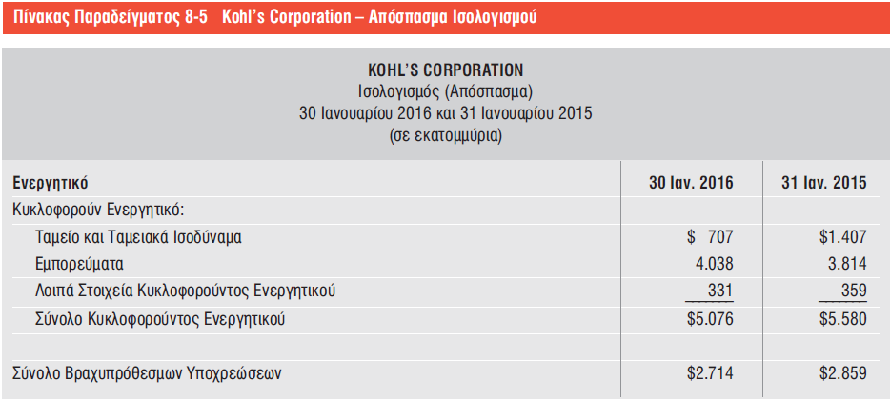
ΠΩΣ ΧΡΗΣΙΜΟΠΟΙΕΙΤΑΙ Ο ΔΕΙΚΤΗΣ ΑΜΕΣΗΣ ΡΕΥΣΤΟΤΗΤΑΣ, Ο ΔΕΙΚΤΗΣ ΚΥΚΛΟΦΟΡΙΑΚΗΣ ΤΑΧΥΤΗΤΑΣ ΑΠΑΙΤΗΣΕΩΝ ΚΑΙ Η ΠΕΡΙΟΔΟΣ ΕΙΣΠΡΑΞΗΣ ΑΠΑΙΤΗΣΕΩΝ ΓΙΑ ΤΗΝ ΑΞΙΟΛΟΓΗΣΗ ΤΗΣ ΕΠΙΧΕΙΡΗΜΑΤΙΚΗΣ ΑΠΟΔΟΣΗΣ;

Slide 67
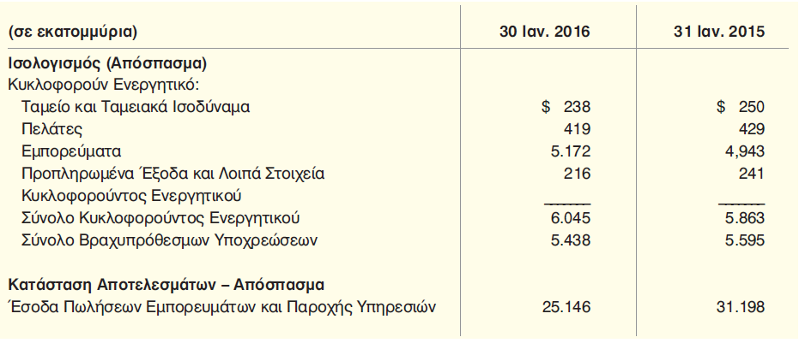
Ακολουθούν επιλεγμένα χρηματοοικονομικά δεδομένα της Sears Holdings Corporation (σε εκατ.):

Slide 68
Δείκτης Άμεσης Ρευστότητας
Ο δείκτης άμεσης ρευστότητας χρησιμοποιείται για να μετρηθεί η ικανότητα μιας εταιρείας να πληρώσει τις βραχυπρόθεσμες υποχρεώσεις της.
Είναι πιο αυστηρός από το δείκτη γενικής ρευστότητας.
Τα άμεσα στοιχεία του Ενεργητικού είναι τα ταμειακά διαθέσιμα, τα ταμειακά ισοδύναμα, οι βραχυπρόθεσμες επενδύσεις και οι καθαρές βραχυπρόθεσμες απαιτήσεις.
Όσο υψηλότερος ο δείκτης, τόσο ικανότερη η επιχείρηση να πληρώσει τις βραχυπρόθεσμες υποχρεώσεις της.
Γενικά, ένας δείκτης άμεσης ρευστότητας 1.00 ή περισσότερο θεωρείται ασφαλής.
Η αποδεκτή τιμή του δείκτη εξαρτάται από τον κλάδο.

Slide 69
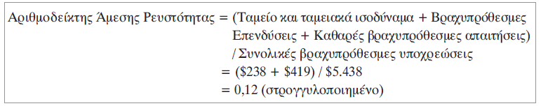
Δείκτης Άμεσης Ρευστότητας
Ο δείκτης άμεσης ρευστότητας της Sears Holdings Corporation στις 30 Ιανουαρίου 2016 είναι:
Η επιχείρηση έχει $0.12 άμεσων στοιχείων Ενεργητικού για να πληρώσει κάθε $1.00 βραχυπρόθεσμων υποχρεώσεων.

Slide 70
Δείκτης Κυκλοφοριακής Ταχύτητας Απαιτήσεων
Ο δείκτης κυκλοφοριακής ταχύτητας απαιτήσεων μετράει πόσες φορές η εταιρεία εισπράττει το μέσο όρο των απαιτήσεών της μέσα σε ένα έτος.
Όσο υψηλότερος ο δείκτης, τόσο γρηγορότερες οι ταμειακές εισπράξεις.

Slide 71
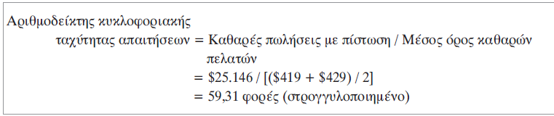
Δείκτης Κυκλοφοριακής Ταχύτητας Απαιτήσεων
Ο δείκτης κυκλοφοριακής ταχύτητας απαιτήσεων
της Sears Holdings Corporation στις 30 Ιανουαρίου
2016:
Η επιχείρηση εισπράττει τις απαιτήσεις της 59.31 times a year.
φορές το έτος
Σημείωση: Οι καθαρές πωλήσεις χρησιμοποιούνται αντί των καθαρών πωλήσεων με πίστωση, επειδή οι περισσότερες εταιρείες δεν αναφέρουν το επίπεδο λεπτομέρειας που χρειάζεται ώστε να προσδιοριστούν οι καθαρές πωλήσεις με πίστωση.

Slide 72
Ημέρες Είσπραξης Απαιτήσεων
Οι Ημέρες Είσπραξης Απαιτήσεων δείχνουν πόσες ημέρες χρειάζονται για να εισπραχθεί ο μέσος όρος των απαιτήσεων.
Καλείται επίσης περίοδος είσπραξης.
Ο αριθμός των ημερών είσπραξης απαιτήσεων θα πρέπει να είναι κοντά στον αριθμό των ημερών που επιτρέπεται στους πελάτες να πληρώσουν όταν επεκτείνεται η πίστωση.
Όσο μικρότερη η περίοδος είσπραξης, τόσο γρηγορότερα μπορεί ο οργανισμός να χρησιμοποιήσει τα μετρητά του.

Slide 73
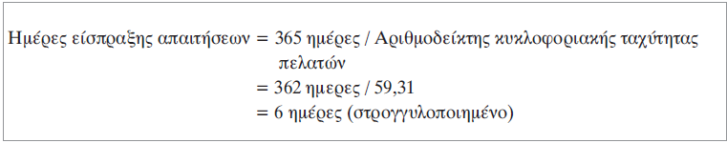
Ημέρες Είσπραξης Απαιτήσεων
Οι ημέρες είσπραξης απαιτήσεων της Sears Holdings Corporation υπολογίζεται ως εξής:
Κατά μέσο όρο, η Sears Holdings Corporation χρειάζεται 6 ημέρες για να εισπράξει τις απαιτήσεις της.
Σημείωση: Χρησιμοποιήσαμε τις καθαρές πωλήσεις αντί για καθαρές πωλήσεις με πίστωση για τον υπολογισμό του δείκτη κυκλοφοριακής ταχύτητας απαιτήσεων. Επομένως, ο υπολογισμός χρησιμοποιεί και ταμειακές πωλήσεις και πωλήσεις με πίστωση.

Slide 74


